Slide 1
目录
一、变量的作用域
二、闭包定义
三、闭包特点
四、从内存垃圾回收角度理解闭包
五、使用场景
六、需要注意的地方

Slide 2
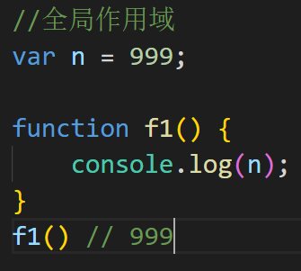
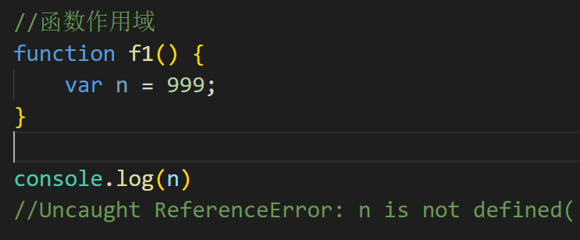
变量的作用域
变量的作用域分类
全局作用域
函数作用域
块级作用域（ES6）

Slide 3
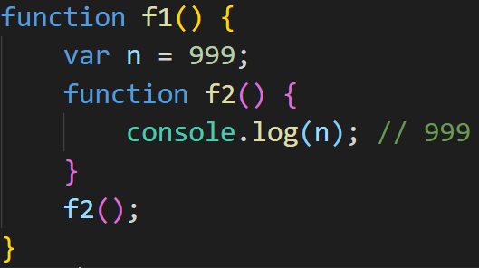
变量的作用域
如何读取函数内部声明的变量？
作用域链
作用域链查找的顺序：
当前函数对象-->上一层函数对象...-->window全局对象！

Slide 4

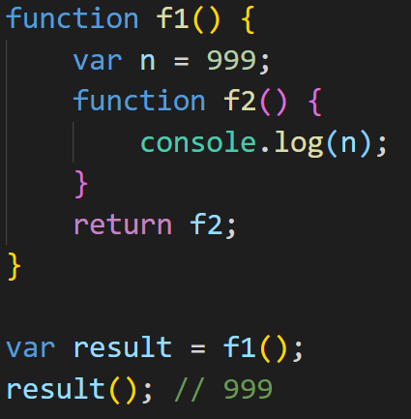
闭包定义
闭包就是能够读取其他函数内部变量的函数。
闭包就是将函数内部和函数外部连接起来的一座桥梁

Slide 5
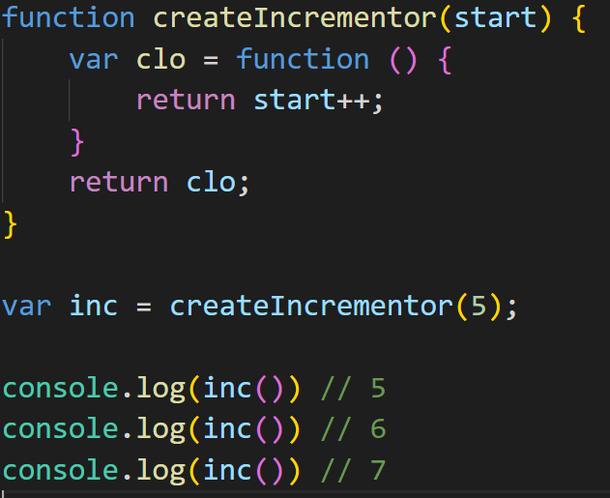
闭包特点
读取函数内部的变量。
就是让这些变量始终保持在内存中，即闭包可以使得它诞生环境一直存在。
闭包可以避免全局变量的污染。

Slide 6
垃圾回收角度理解闭包
JavaScript垃圾回收可简单理解为：垃圾收集器按照固定的时间间隔周期性地进行垃圾回收操作，找出那些不再继续使用的变量，然后释放其所占用的内存。
执行环境
全局执行环境
函数执行环境
变量对象：环境中定义的所有变量和函数都保存其中，解释器处理数据会使用它。

Slide 7
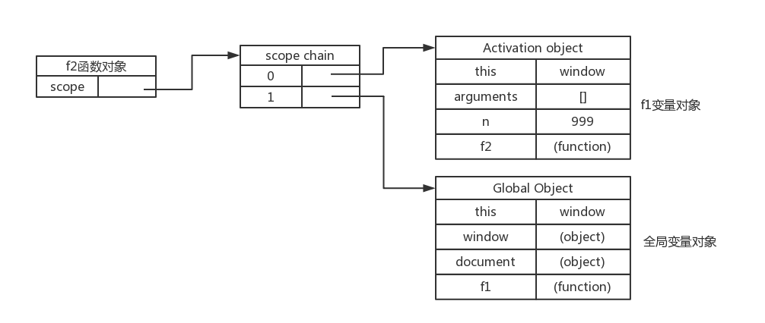
垃圾回收角度理解闭包
函数解释阶段

Slide 8
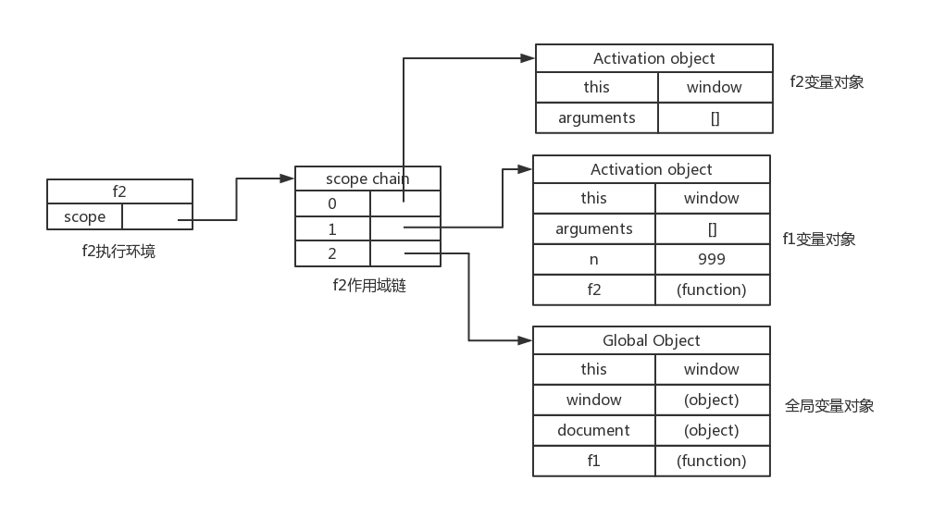
垃圾回收角度理解闭包
函数执行阶段

Slide 9
垃圾回收角度理解闭包
性能问题
外层函数每次运行，都会生成一个新的闭包，而这个闭包又会保留外层函数的内部变量，变量长期驻扎在内存，所以对内存产生消耗。因此不能滥用闭包，否则会造成网页的性能问题。

Slide 10
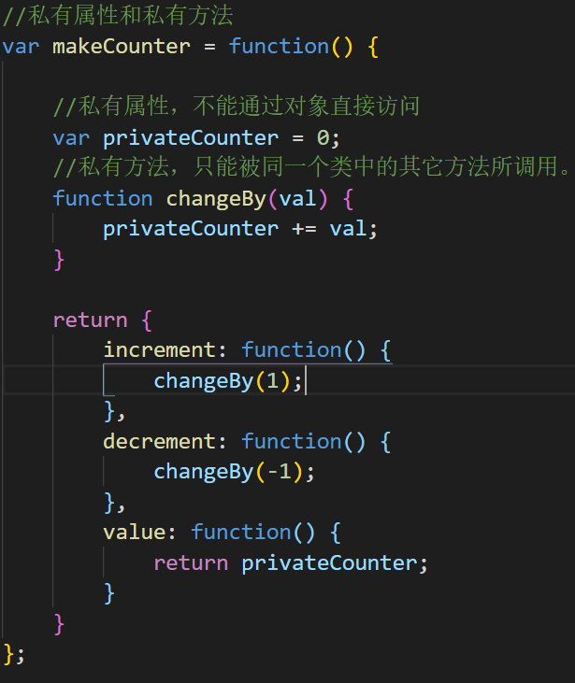
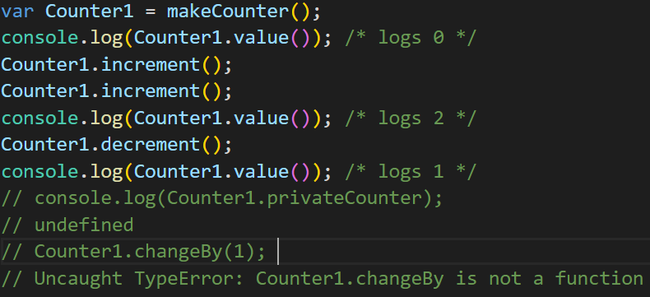
使用场景（1）
模拟对象的私有属性和私有方法

Slide 11
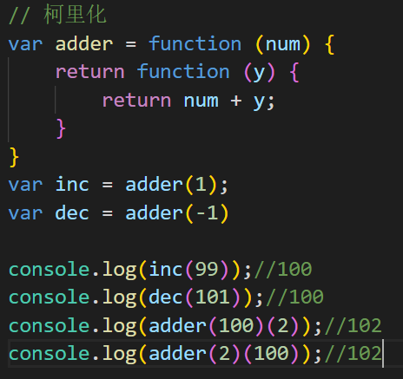
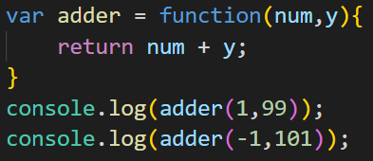
使用场景（2）
函数柯里化
柯里化就是在接受多个参数函数中，预先传入函数的某些参数，返回接受余下参数且返回结果的新函数的技术。

Slide 12
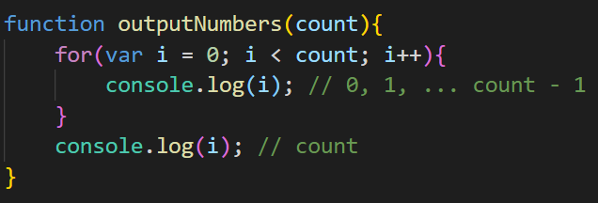
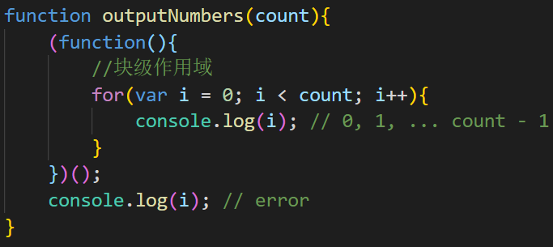
使用场景（3）
模拟块级作用域

Slide 13
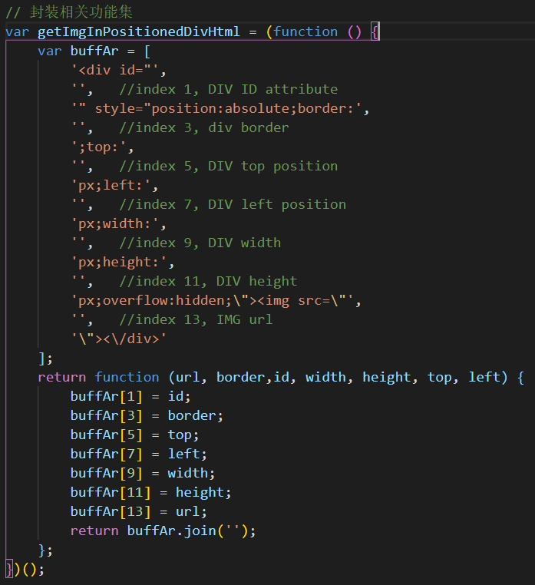
使用场景（4）
封装相关功能集

Slide 14
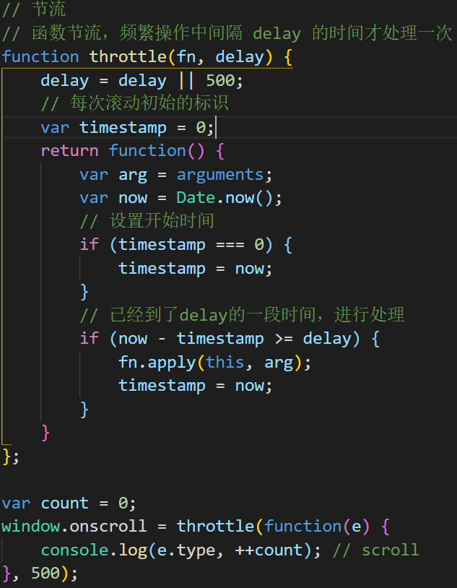
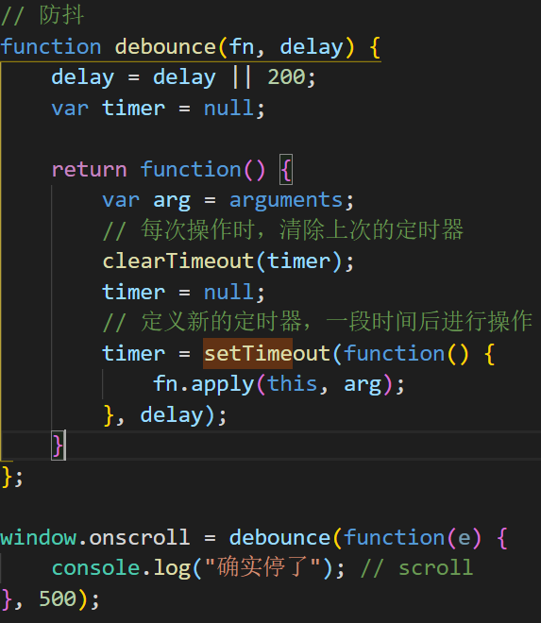
使用场景（5）
防抖、节流

Slide 15
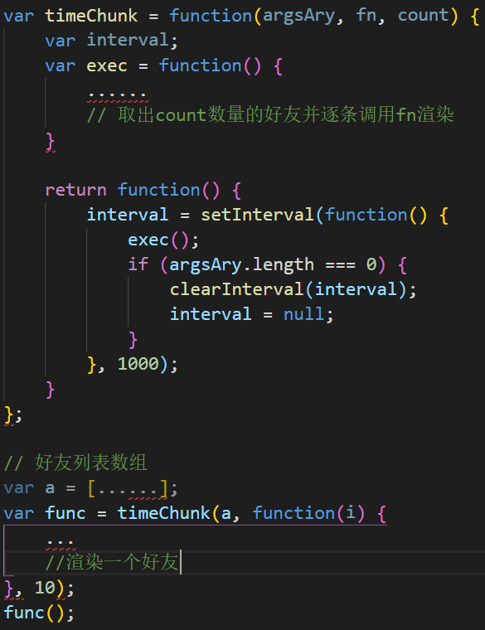
使用场景（6）
分时函数

Slide 16
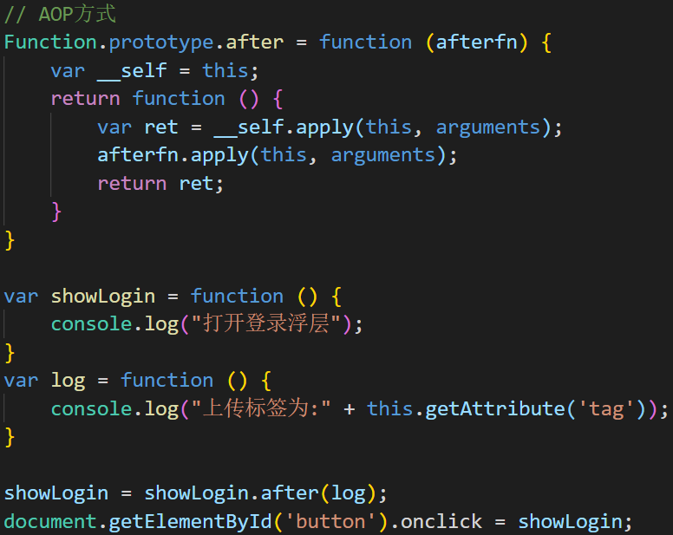
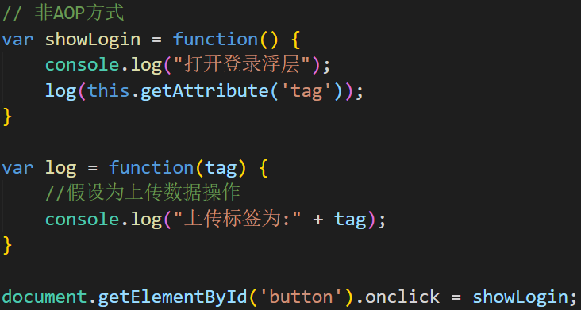
使用场景（7）
AOP
AOP（面向切面编程）的主要作用是把一些跟核心业务逻辑模块无关的功能抽离出来，这些跟业务逻辑无关的功能通常包括日志统计、安全控制、异常处理等。把这些功能抽离出来之后 。再通过“动态织入”的方式掺入业务逻辑模块中。这样做的好处首先是可以保持业务逻辑模块的纯净和高内聚性，其次是可以很方便地复用日志统计等功能模块。
比如页面中有一个登录button,点击这个button会弹出登录浮层,与此同时要进行数据上报,来统计有多少用户点击了这个登录button。

Slide 17
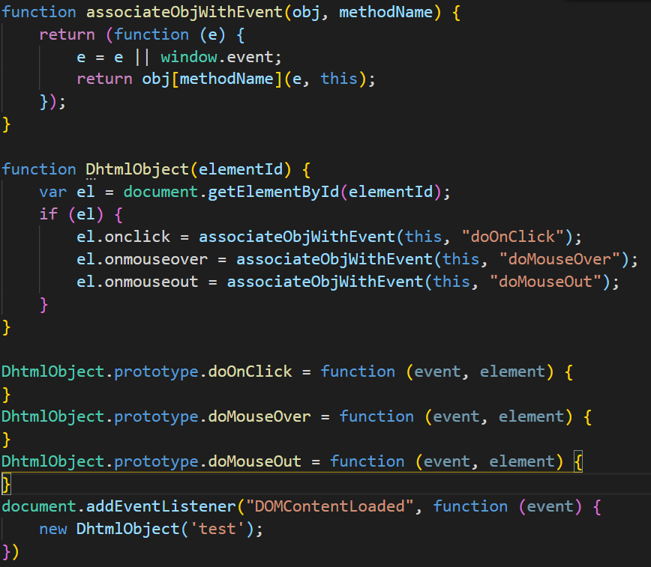
使用场景（8）
通过对象实例方法关联函数

Slide 18
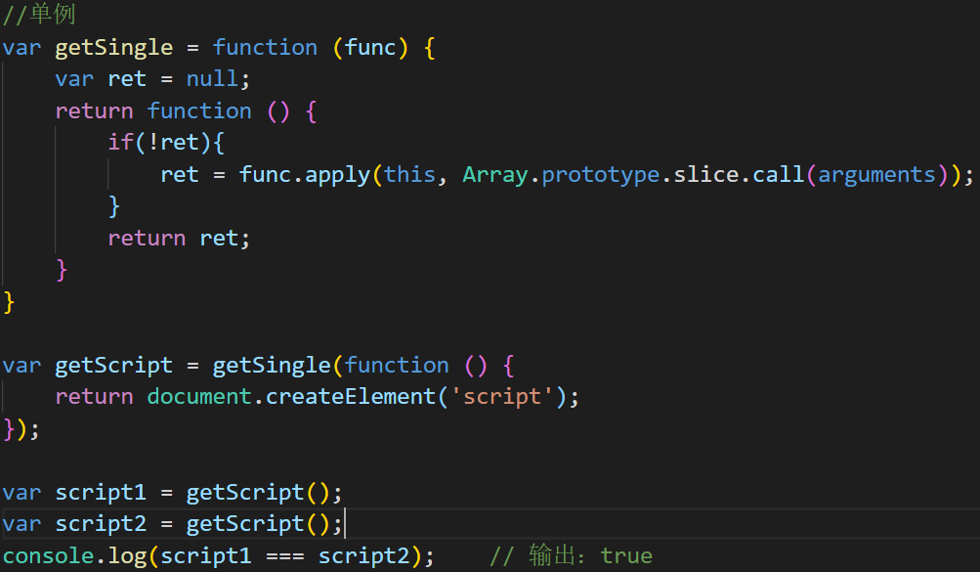
使用场景（9）
设计模式的实现

Slide 19
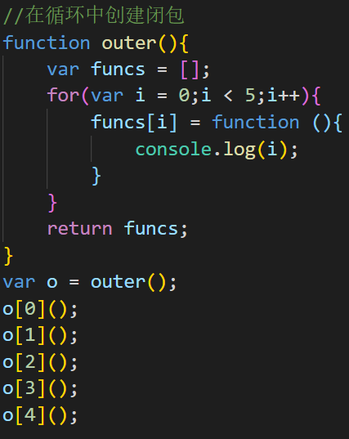
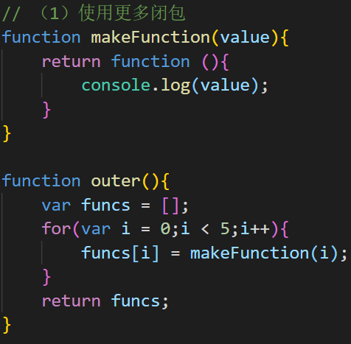
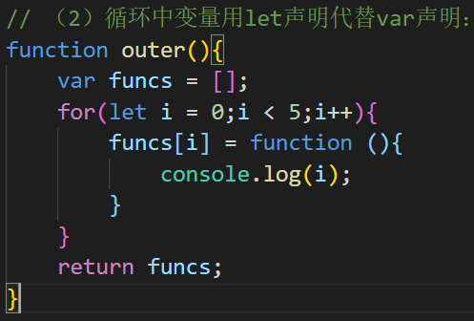
需要注意的地方
在循环中创建闭包

Slide 20
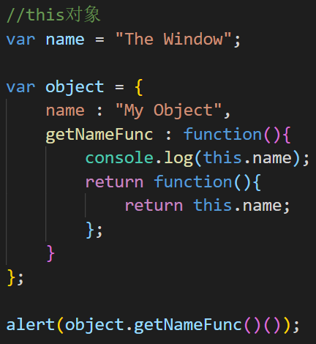
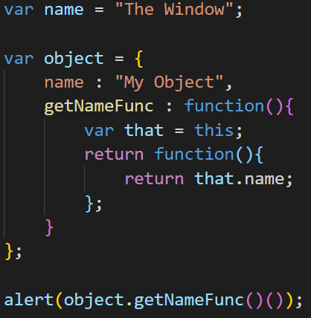
需要注意的地方
关于this对象

